Slide 1
САМОВРЕДНОВАЊЕ РАДА ШКОЛЕ - радионице -
12. марта 2024. године

Slide 2
У ОКВИРУ ГРУПЕ ПРОДИСКУТУЈТЕ И НАПИШИТЕ КОЈИ СУ ТО, ПО ВАШЕМ МИШЉЕЊУ, РЕЛЕВАНТНИ ДОКУМЕНТИ И МАТЕРИЈАЛИ ТЈ. ДОКАЗИ ШКОЛЕ О ИСПУЊЕНОСТИ ИНДИКАТОРА:

Slide 3
РАДИОНИЦА 1
Стандард 1, индикатор 1.15.
Родитељи/старатељи и представници институција у локалној заједници су укључени у процесе планирања и реализације активности у школи.

Slide 4
Стандард 1, индикатор 1.15.
записници са сједница ШО (15.09.2022.)
Записници са сједница Савјета родитеља (23.10.2022./страна 27)
Одјељењске књиге (записници родитељских састанака страна 215/12.02.2023, сарадња са родитељима 14.10.2022, сарадња са локалном заједницом, датум и догађај(и))
Интернет страница школе (линк/назив странице)
Фејсбук страница школе (назив профила/линк)
Фотоалбум школе (страна 15)
Љетопис школе (страна 76)
Електронска архива школе (назив документа)
Извјештај о раду школе (27.06.2021.)
Лична евиденција директора/педагога (13.05.2022.)
...

Slide 5
Стандард 2, индикатор 2.5.
У писаним припремама за наставни час (или дан) поред осталог наведени су исходи учења и начин њихове провјере

Slide 6
Стандард 2, индикатор 2.5.
Писане припреме наставника у току школске године
Индивидуални образовни програми
записници директора, помоћника директора, педагога школе, инспектора-просвјетних савјетника
евалуационе листе (скалери) за опсервацију часова, директора, помоћника директора, педагог, инспектора-просвјетних савјетника
Анализа стања у сегменту припремања наставника за реализацију наставног процеса са освртом на исходе и провјеру очекиваних исхода (коју израђује директор или помоћник или педагог након једног оперативног периода)
...

Slide 7
РАДИОНИЦА 2
Стандард 1
ИНДИКАТОР
1.3. Обавезни документи донесени по прописаним процедурама

Slide 8
Школски одбор (именовање), статут, ГПРШ, развојни план школе, љетопис школе, кућни ред школе,
Распореди: часова редовне, допунске, додатне, факултативне наставе и ваннаставних активности,
Планови: одржавања хигијене, план заштите и спашавања и др.
Правилици: о систематизацији радних мјеста, дисциплинској и материјалној одговорности ученика, технолошком вишку радника, заштити и здрављу на раду, организацији и реализацији васпитно-образовног рада за ученике који су на дужем кућном или болничком лијечењу, награђивању наставника, стручних сарадника и осталих радника, награђивању ученика, раду школске библиотеке, и др.
Пословници о раду: Школског одбора, Наставничког вијећа, Савјета родитеља, Савјета ученика
Општи акт школе који одређује детаљно број дана, вријеме и услове коришћења год.одмора
Рјешења: 40-часовној радној седмици и задужењу за текућу шк. годину
Одлуке: о формирању одјељењских вијећа, броју одјељења, распореду часова, извођењу наставе, подјели одјељењских старјешинства, смјенама у школској години, и др.
Програми рада: ИОП-и, тимова, програм „Брига о дјеци - заједничка одговорност и обавеза“ итд.
сагласности и други акти школе

Slide 9
Стандард 6.
ИНДИКАТОР
6.5. План стручног усавршавања наставног особља предвиђа различите облике и начине стручног усавршавања и усмјерен је на унапређивање квалитета образовно-васпитног рада и рада наставника

Slide 10
Страндард 6, индикатор 6.5.
На нивоу школе - план стручног усавршавања (процјена потреба и циљева, избор тема, начин презентације, вријеме реализације, праћење и евалуација) - ГПРШ,
План стручног усавршавања може подразумијевати обуке, предавања и радионице унутар школе, као што су стручна предавања из области дидактике, струке и методике, докимологије, психологије, социологије и други, а реализатори могу бити стручни сарадници школе и/или представници високошколских установа и других институција.
потврде о учешћу на савјетовањима у организацији РПЗ, обукама, стручним скуповима и конференцијама, савјетовањима, љетњим и зимским школама, стручним и студијским путовањима, међународним и регионалним скуповима, истраживачким радовима, обукама запослених у високошколским установама одобреним од стране Министарства; реализацију огледних часова, обраду стручних тема, вебинари, онлајн курсеви и обуке...
Индивидуални план стручног усавршавања наставника, стручних сарадника, директора.
ГПРШ, ГПР директора, ГПР педагога, ГПР психолога, ГПР библиотекара, потврде из педагошког досијеа наставника, обрађене теме, фотографије са реализације и друго...

Slide 11
РАДИОНИЦА 3
Стандард 6, индикатор 6.2
Запослени поступају у складу са дефинисаним пословима и одговорностима, а који се ревидирају на годишњем нивоу.

Slide 12
Стандард 6, индикатор 6.2
Наставници
Рјешења о 40-часовној радној недељи; глобални и оперативни планови и припреме; Дневник рада у ОК, скалери са посматраних часова, записници савјетника из Завода; Дневници рада допунске/додатне наставе и секција; сертификати и потврде са савјетовања, обука, семинара, теме; одјељењско старјешинство; евиденције присуства на сједницама стручних органа школе; књига дежурства; и сл.
Руководство и стручни сарадници школе
Програм рада за 2022, мјесечни извјештаји о раду за 2022, Годишњи извјештај о раду за 2022, Фреквенција рада са ученицима, родитељима, наставницима, лична евиденција о реализацији послова/дневник рада, записник директора о увиду у рад стручног сарадника, и сл.
Помоћно особље
начин, квалитет и динамика реализованих послова се доказују задужењима, листама евиденције о обављању послова, извјештајем задужене особе о праћењу реализације послова и сл.

Slide 13
4.8
Број васпитно-дисциплинских мјера је мањи у односу на претходну школску годину, и резултат је конкретних мјера

Slide 14
4.8
Извјештај о реализацији ГПРШ-а за шк. 2021/22. год.
Анализа успјеха ученика у учењу и владању на крају школске 2021/22. године.
..
„Број изречених васпитно-дисциплинских мјера у претходној школској години је био 75, док је тај број у текућој школској години 51, што значи да је број мањи.“

Slide 15
4. РАДИОНИЦА
Израда плана активности за побољшање квалитета рада школе

Slide 16
Анализа и прикупљање релевантне документације и материјала као доказа
Процјена усклађености:
ЈАКЕ СТРАНЕ | СЛАБЕ СТРАНЕ
Ниво квалитета за стандард​
Активности за побољшање:

Slide 17
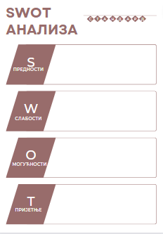
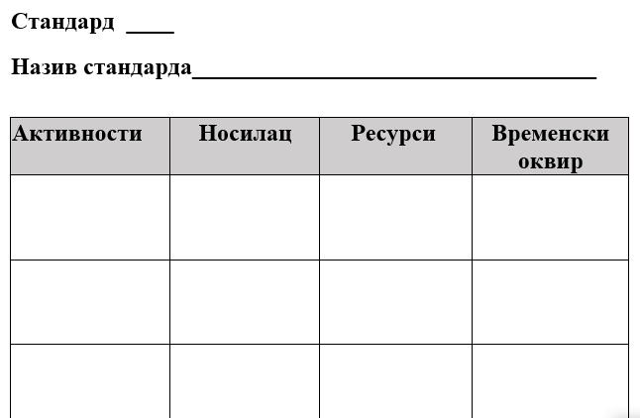
На основу уочених предности, слабости, могућности и пријетње направити план активности за побољшање квалитета одабраног стандарда.

Slide 18
Питања и коментари
-Наведите, за које стандарде се „Дневник рада допунске наставе“ може употријебити као доказ за испуњеност индикатора.
- „Систем осигурања квалитета укључује прикупљање информација, мишљења и ставова, ученика, родитеља, наставника, запослених у школи, представника локалне заједнице“) наведите доказ/документе/материјал за испуњеност индикатора.
-Који документ(и) представља(ју) доказ(е) да је број ученика у ваннаставним активностима већи него претходне школске године?
-Наставници се подстичу да врше саморефлексију и самовредновање – доказ?
-Успостављен је систем извјештавања у школи који укључује и вредновање рада школе. – доказ?

Slide 19
- Комуницирати координатора задуженог за школу кад год се за то укаже потреба тј. кад год се појави нека дилема, питање и сл,
- Досљедно се придржавати прописане методологије и обрасца извјештаја – свим члановима тима указати на обавезна три сегмента у „описивању индикатора“ – 1.наводи се индикатор, 2.опис стања у односу на индикатор и 3.документи и материјали школе као докази
- Уколико је нека документација наведена као доказ за индикатор у стандарду 1, и уколико иста представља доказ и у стандарду 4, у извјештају се не уписује „већ наведено у стандарду 1“ – потребно ју је навести и у стандарду 4 ( и свим другим стандардима, ако је примјењиво)
-Унутар-тимска сарадња, размјена информација и усаглашавање – важна је и
подршка цијелог колектива

Slide 20
ХВАЛА НА ПАЖЊИ!

